Slide 1
الأهداف
تصف القوة في نابض مرن
تحدد الطاقة المختزنة في نابض
تقارن بين الحركة التوافقية البسيطة
وحركة بندول

Slide 2
الحركة الاهتزازية
الحركة التوافقية
البسيطة
المفردات
الزمن الدوري
سعة الاهتزازة
البندول البسيط
قانون هوك
الرنين

Slide 3
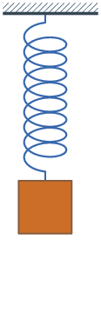

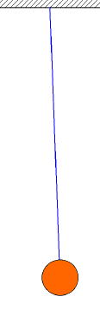
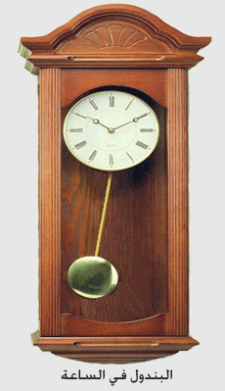

الحركة الاهتزازية(الدورية)
هي كل حركة تكرر نفسها بطريقة منتظمة

Slide 4

إذا كانت القوة التي تعيد الجسم إلى موضع اتزانه تتناسب طرديا مع إزاحة الجسم فإن الحركة الناتجة تسمى
الحركة التوافقية البسيطة

Slide 5
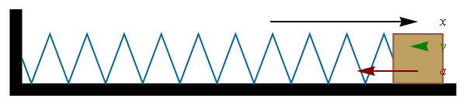
صفات الحركة التوافقية
1-الزمن الدوري(T):-
هو الزمن الذي يحتاج إليه الجسم ليكمل دورة كاملة من الحركة ذهابا واياباً
2- سعة الاهتزاة(A):-
هي أقصى مسافة يتحركها الجسم مبتعدا
عن موضع الاتزان

Slide 6
الكتلة المعلقة بنابض
نص قانون هوك:-
((أن القوة التي يؤثربها
نابض تتناسب طرديا مع
مقدار استطالته))
F = - K X
X
K
ثابت النابض
ثابت النابض
ما هي وحدة قياس K؟

Slide 7
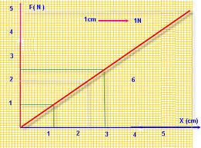
طاقة الوضع المرونية في نابض:-
P E _{sp} = 1/2 K X²

Slide 8
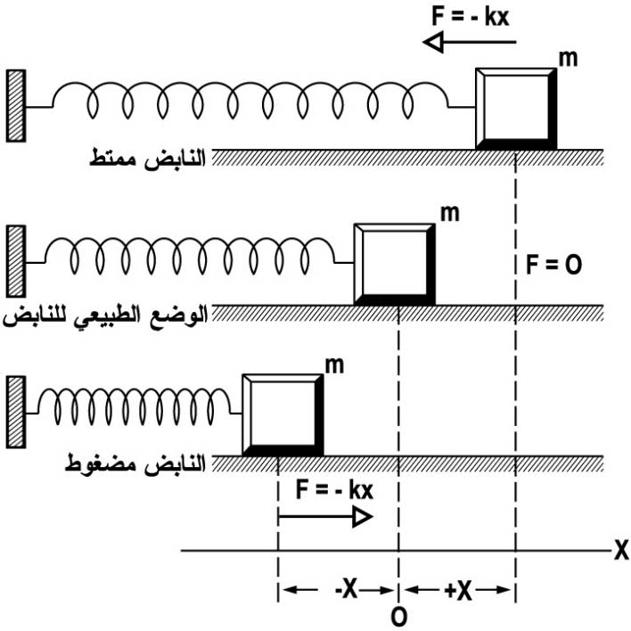
F sp
F sp
F g
F sp
F g
F g
تكون القوة المحصلة معاكسة لاتجاه إزاحة الجسم و تتناسب طردياً معها لذا يتحرك الجسم حركة توافقية.

Slide 9
تطبيق
افتح الكتاب ص35
Q3,Q5

Slide 10
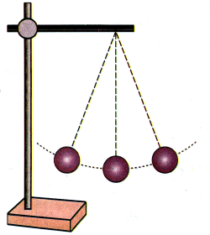
عند النقطة (أ،ج):- تكون القوة المحصلة والتسارع أكبر ما يمكن، والسرعة المتجهة صفر
عند النقطة(ب): تكون القوة المحصلة والتسارع صفر
بينما السرعة المتجهة أكبر ما يمكن
ي
F T
F T
F محصلة
جـ
ب
F g
أ
F g
القوة المحصلة قوة إرجاع حيث تكون دائما معاكسة لاتجاه إزاحة ثقل البندول

Slide 11

الزمن الدوري للبندول
:g تسارع الجاذبية
:L طول خيط البندول

Slide 12
تطبيق
افتح الكتاب ص13
Q4

Slide 13
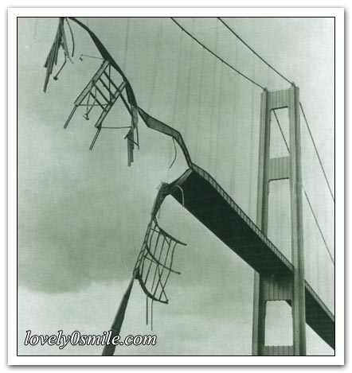
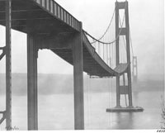

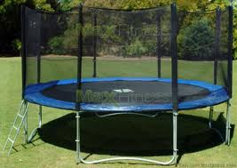
الرنين
يحدث الرنين عندما تؤثر قوى صغيرة في جسم متذبذب أو مهتز في فترات زمنية منتظمة بحيث تؤدي إلى زيادة سعة الاهتزازة أو الذبذبة وتكون الفترة الزمنية الفاصلة بين تطبيق القوة على الجسم المهتز مساويةً للزمن الدوري للذبذبة
جسر مضيق تاكوما الجديد في واشنطن بالولايات المتحدة الأمريكية، ترجح ذاتياً وانهار في جو غير عاصف عام 1940.

